Slide 1
CATÁLOGO ASES
S.COOP
COLEGIO LOYOLA
(OVIEDO)
2011-2012

Slide 2
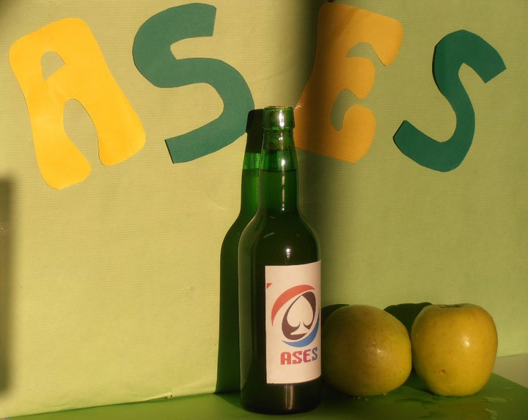
1. BOTELLA DE SIDRA
Descripción: Producto
tradicional asturiano hecho naturalmente a partir de nuestras excelentes cosechas de manzanas.
Medidas: 7,5cm x 28,5cm
Volumen: 1 litro
Precio: 2,00 €

Slide 3
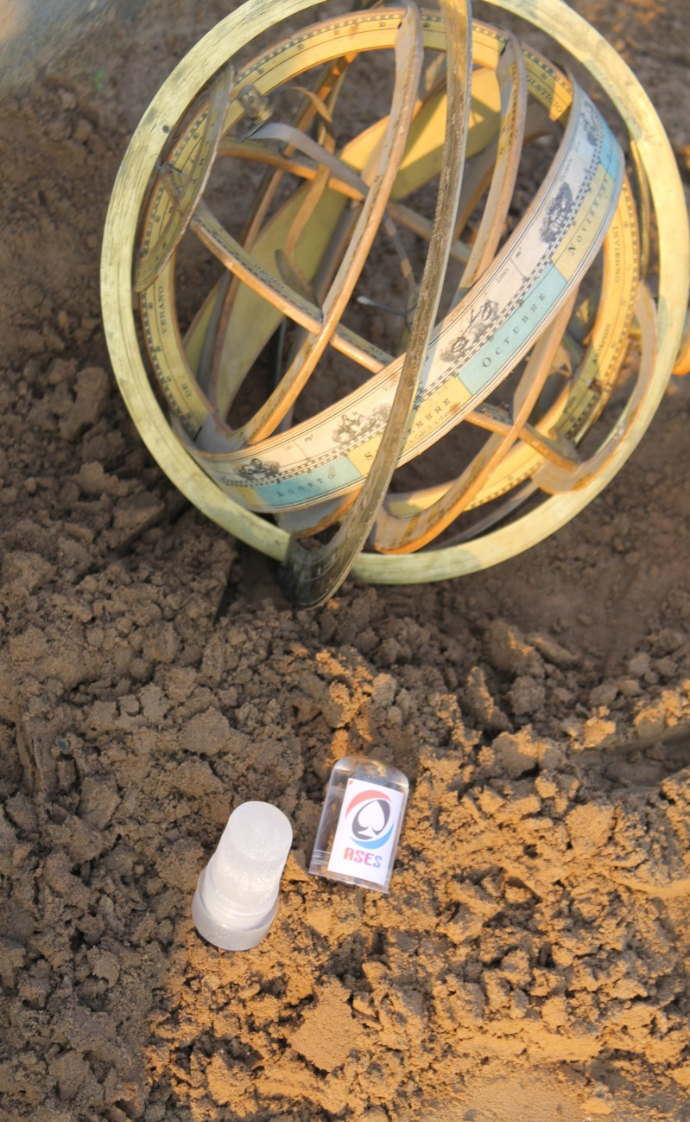
2. DESODORANTE NATURAL
Descripción: Desodorante natural sin aditivos artificiales, también puede ser usado como aftershave.
Medidas: 3,6cm x 6,6cm
Precio: 5,50 €

Slide 4
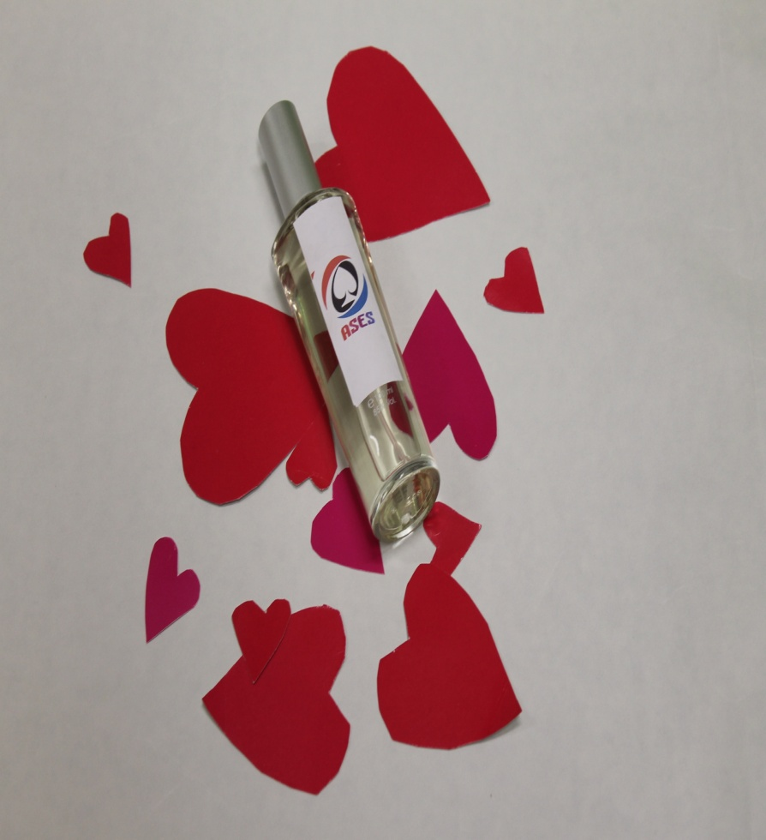
3. Colonia mujer
Descripción: Aromática y refrescante fragancia para mujer.
Medidas: 3,7cm x 16,8cm
Volumen: 100ml
Precio: 6,00 €

Slide 5
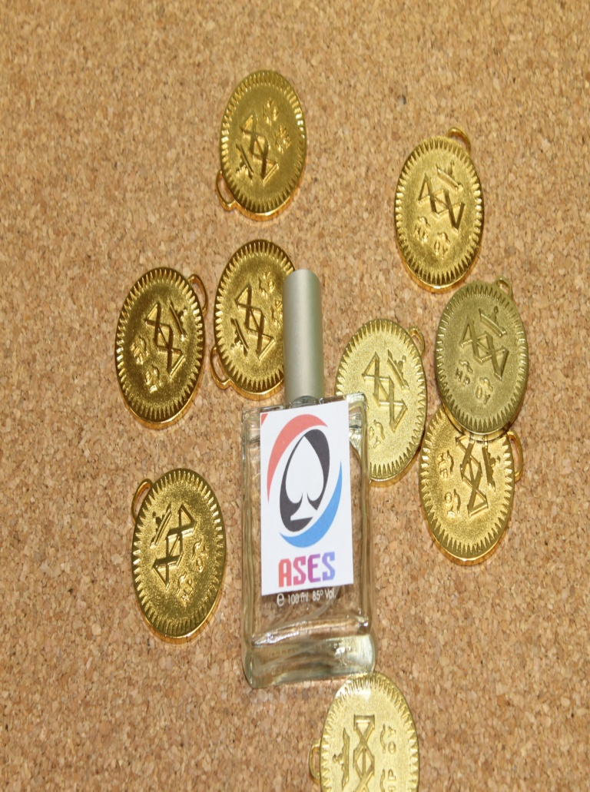
4. Colonia hombre
Descripción: Aromática y refrescante fragancia para hombre.
Medidas: 2,8cm x 12cm
Volumen: 90ml
Precio: 6,00 €

Slide 6
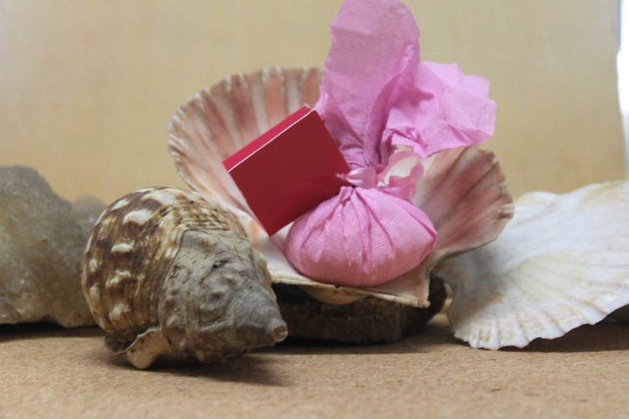
5. Ambientador
Descripción: Ambientador casero hecho con papel pinocho, sal, vainilla, colonia y papel transparente.
Medidas: 6cm x 8cm
Colores: Rosa y morado
Precio: 2,50 €

Slide 7
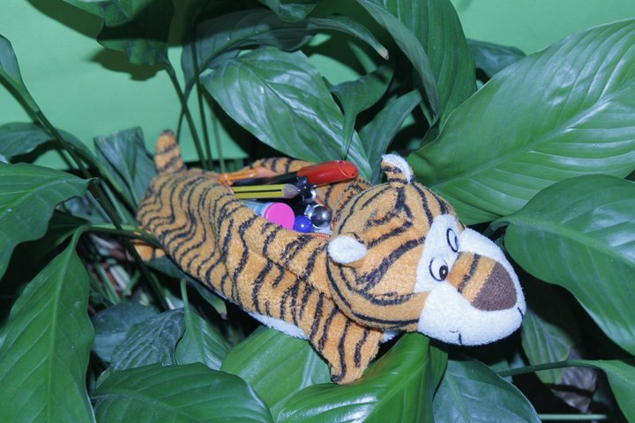
6. Estuche con forma de tigre
Descripción: Estuche grande y espacioso con un bonito diseño.
Medidas: 7cm x 28cm
Precio: 2,50 €

Slide 8
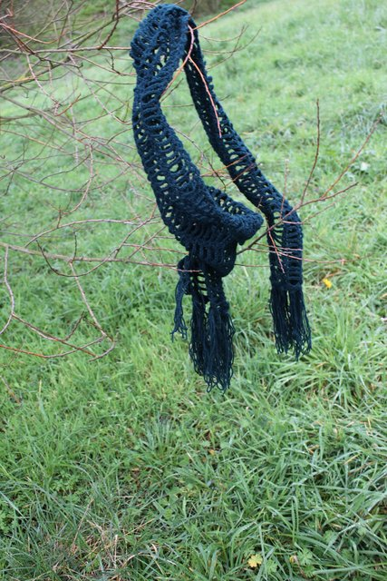
7. Bufanda
Descripción: Bufanda artesanal de lana de nuestras mejores ovejas asturianas.
Peso: 87,6 gramos
Medidas: 20cm x 180cm
Colores: Marrón, verde oscuro, azul marino y negro
Precio: 8,00 €
Notes:
Colores?

Slide 9
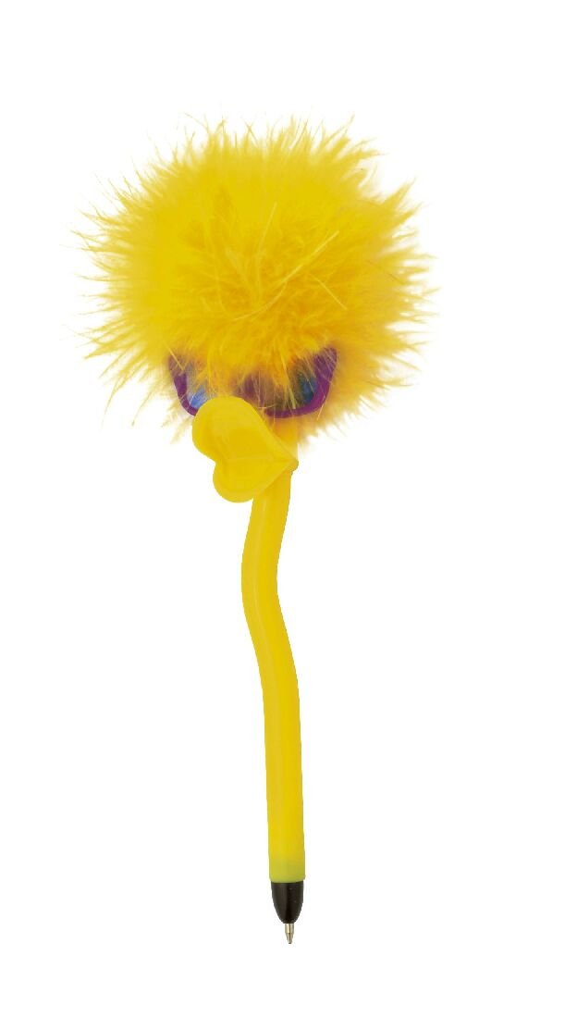
8. Bolígrafo pato
Descripción: Divertido bolígrafo con forma de pato y ergonómico diseño.
Medidas: 0,8 cm x 14 cm
Precio: 1,00 €

Slide 10
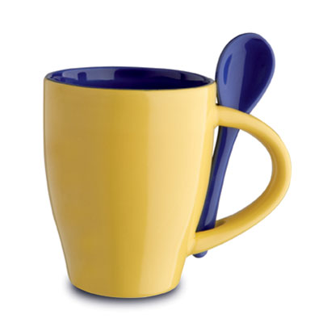
10. Taza con cuchara
Descripción: Taza de cerámica con cuchara incorporada .
Capacidad: 250 ml
Precio: 3,00 €

Slide 11
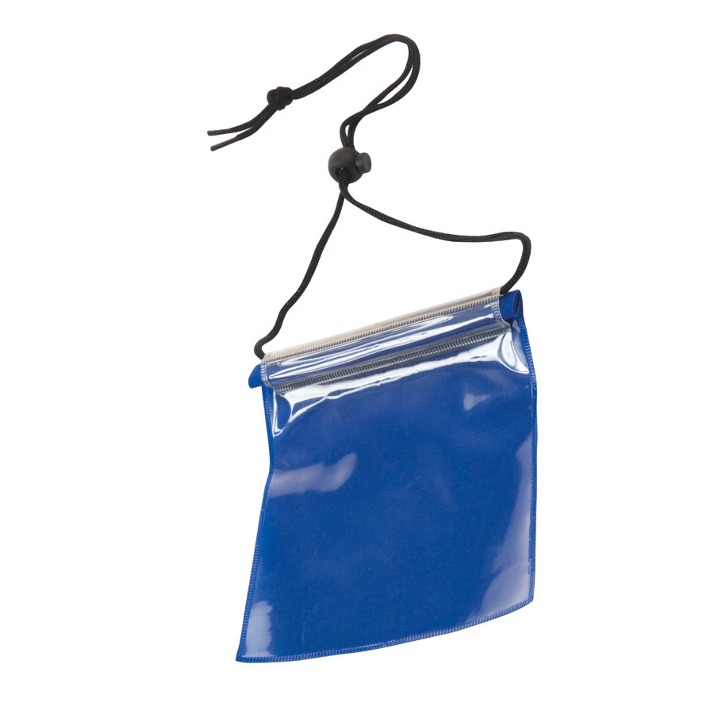
11. Bolsa acuática
Descripción: Práctica bolsa que permite guardar objetos para no separarnos de ellos mientras nos bañamos.
Medidas: 13cm x 20cm
Precio: 2,50 €

Slide 12
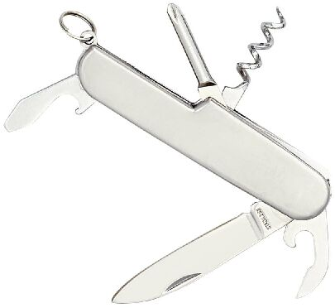
12. Navaja multiusos
Descripción: Práctica y accesible navaja con 5 utensilios de acero inoxidable.
Medidas: 2cm x 12cm
Precio: 3,00 €

Slide 13
HOJA DE PEDIDOS
PRODUCTO | CANTIDAD | PRECIO

